Slide 1
Rechnernetze & Verteilte Systeme
Ludwig-Maximilians-Universität München
Sommersemester 2019
Prof. Dr. D. Kranzlmüller
http://www.nm.ifi.lmu.de/rn

Slide 2

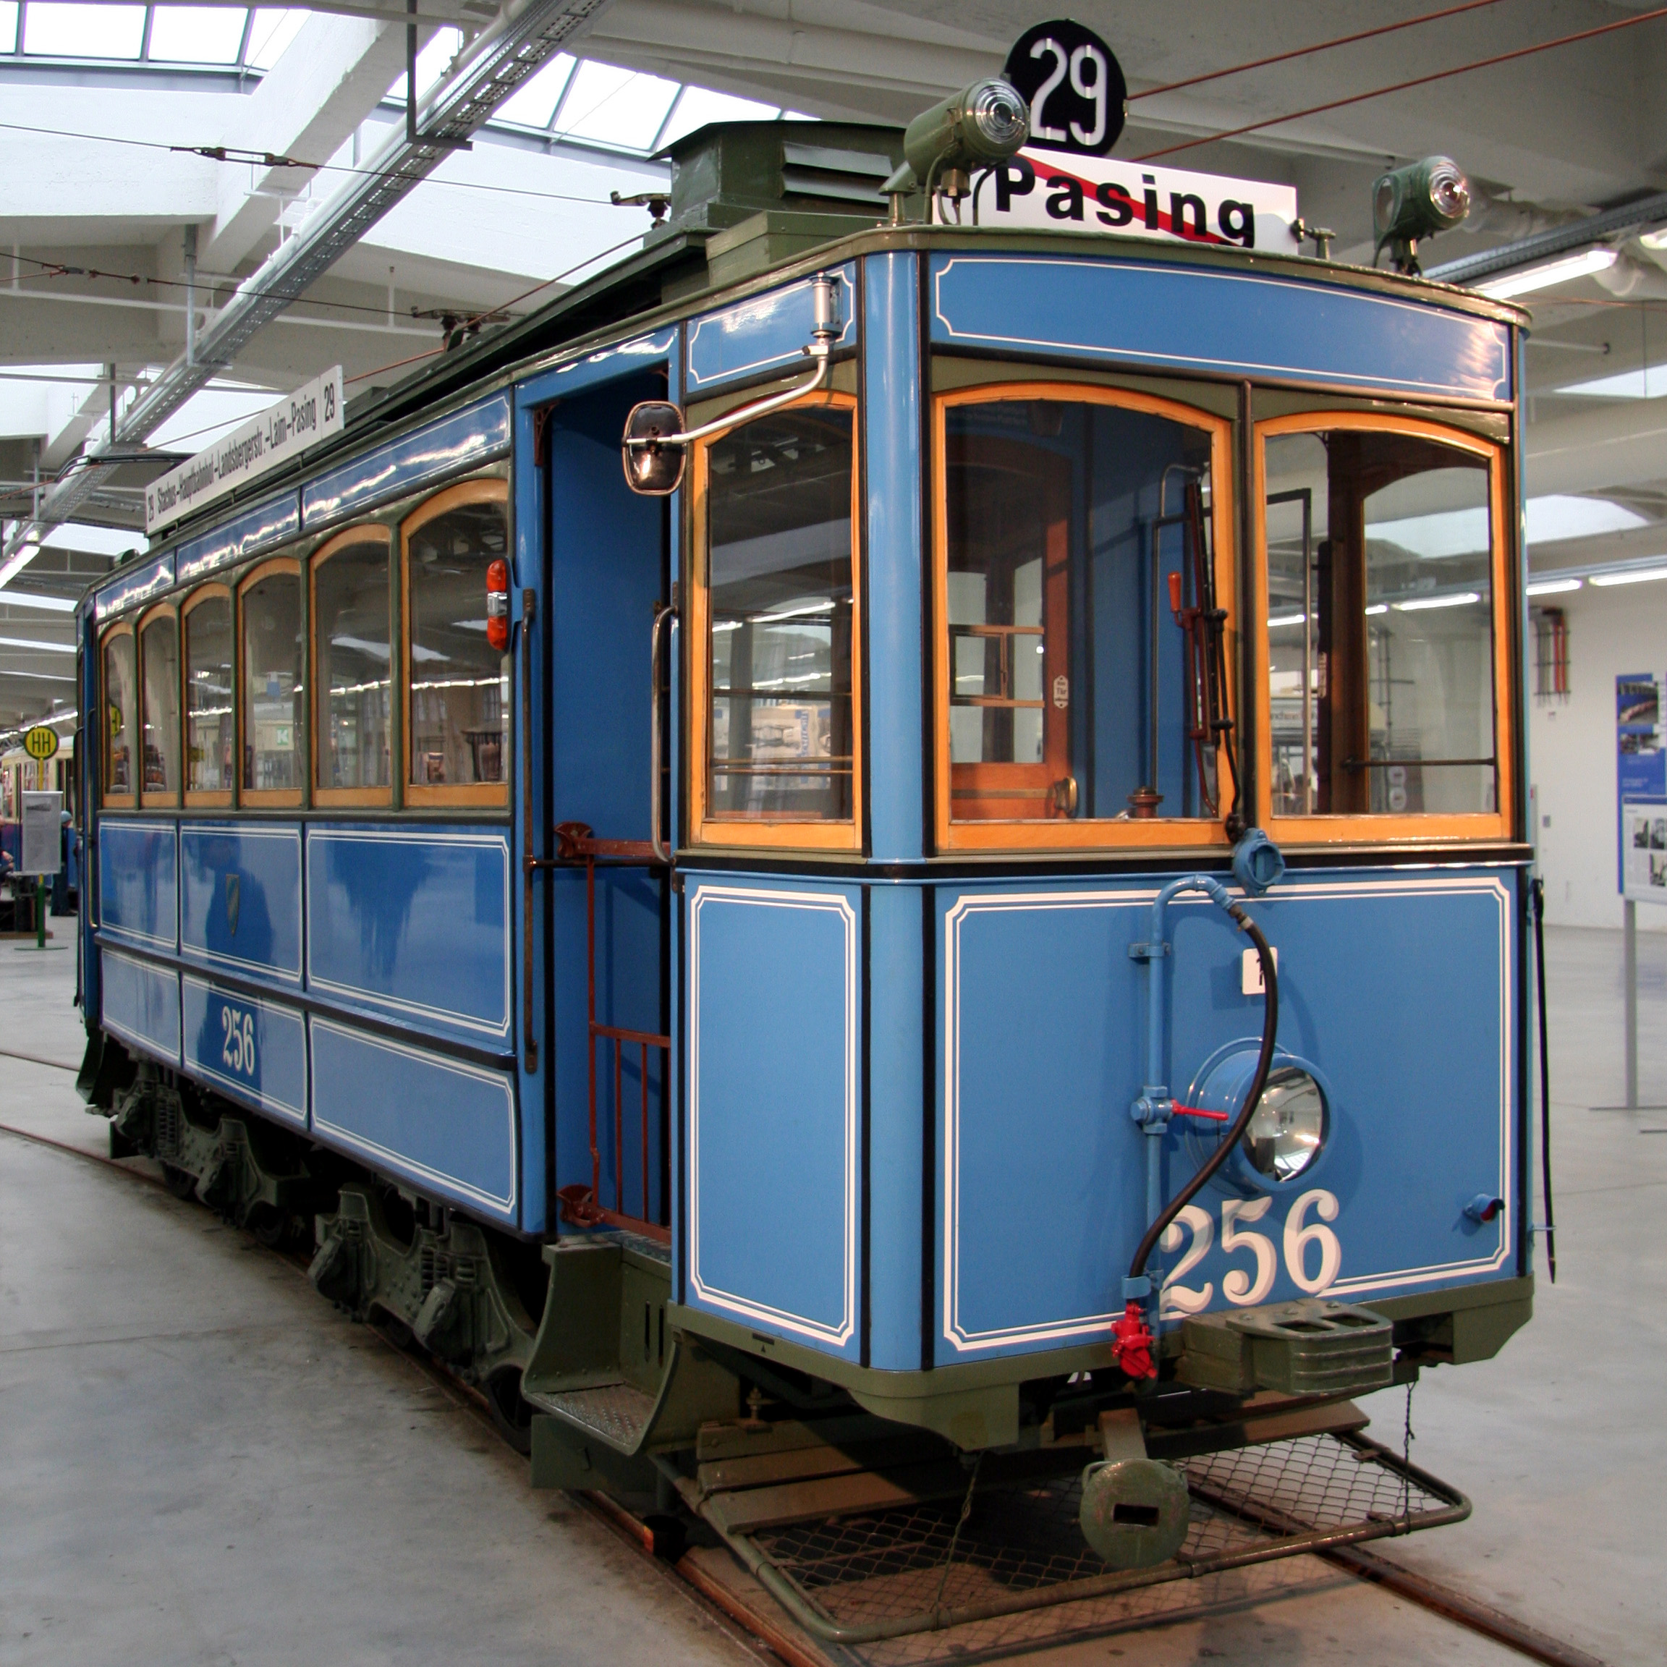
Guten Morgen in München
Tim Reckmann Folgen
Weißwürste, Brezel, Senf und Bier zum Oktoberfest
https://www.flickr.com/photos/foto_db/14890142579/in/photostream/
Von Alexander Z. - Eigenes Werk, CC BY 3.0, https://commons.wikimedia.org/w/index.php?curid=8701745

Slide 3
Das Internet ist voll

Slide 4
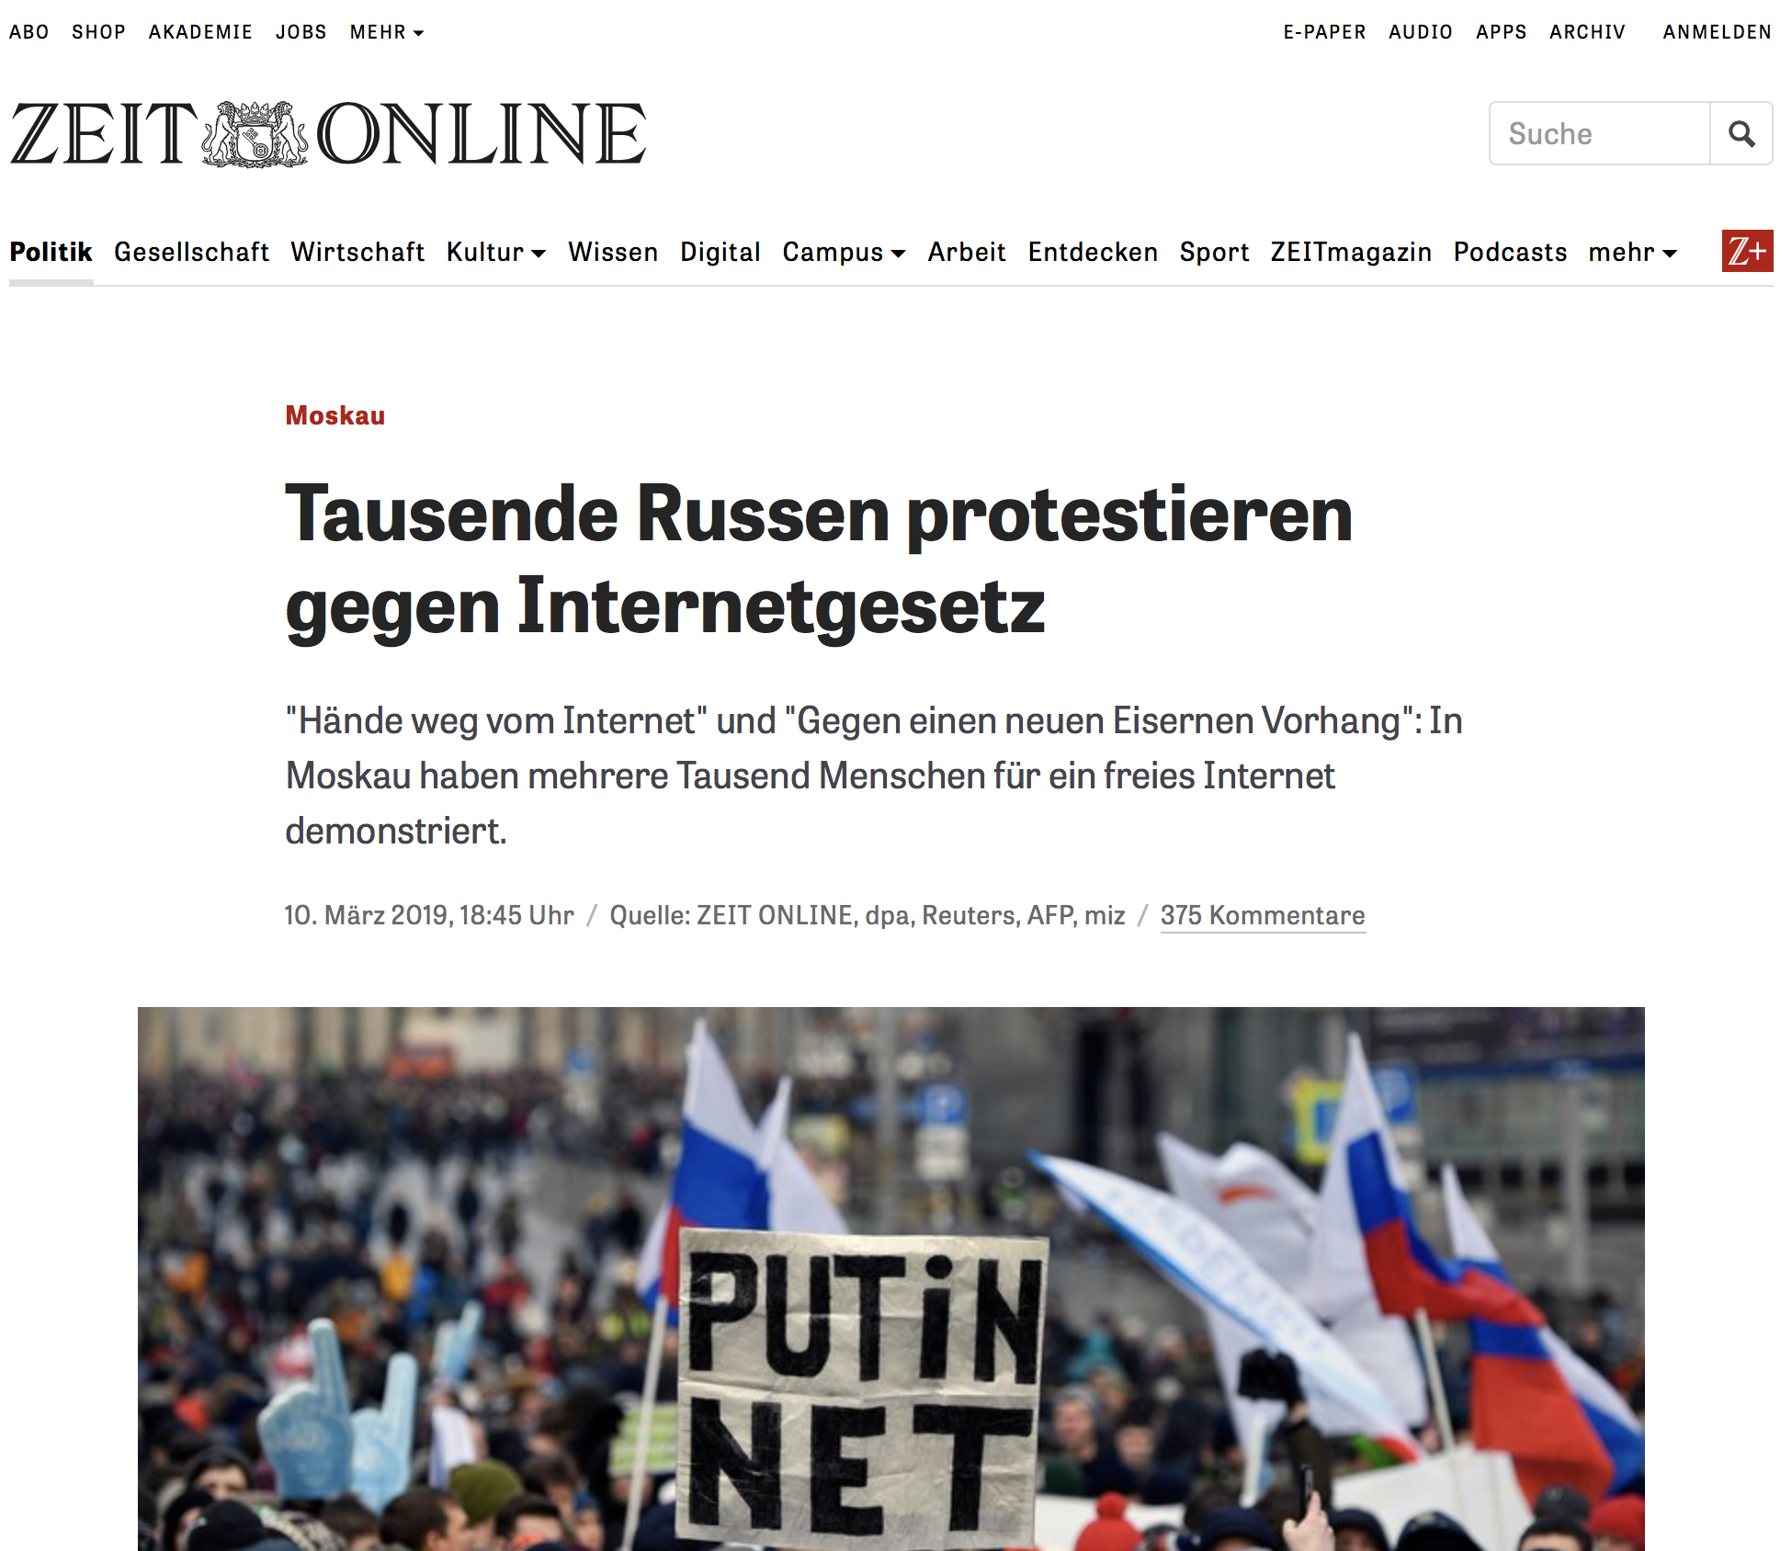
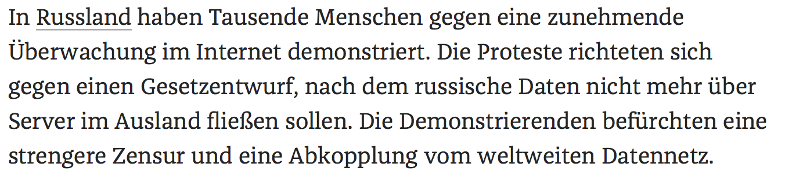
Fake News?
https://www.zeit.de/politik/2019-03/moskau-demonstration-zensur-freies-internet-russland

Slide 5
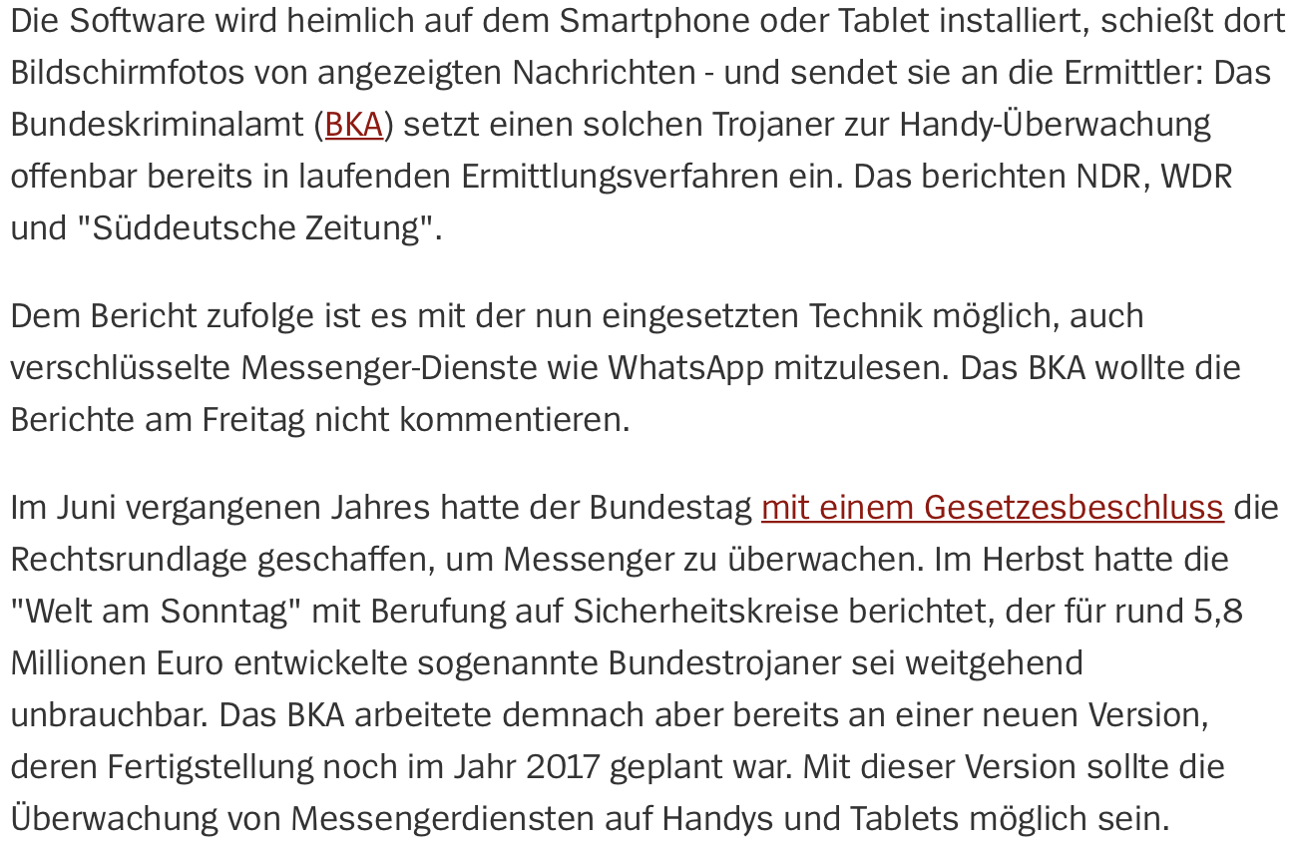

Fake News?
https://www.spiegel.de/netzwelt/netzpolitik/bundeskriminalamt-bundestrojaner-auf-handys-laut-bericht-schon-im-einsatz-a-1190087.html

Slide 6

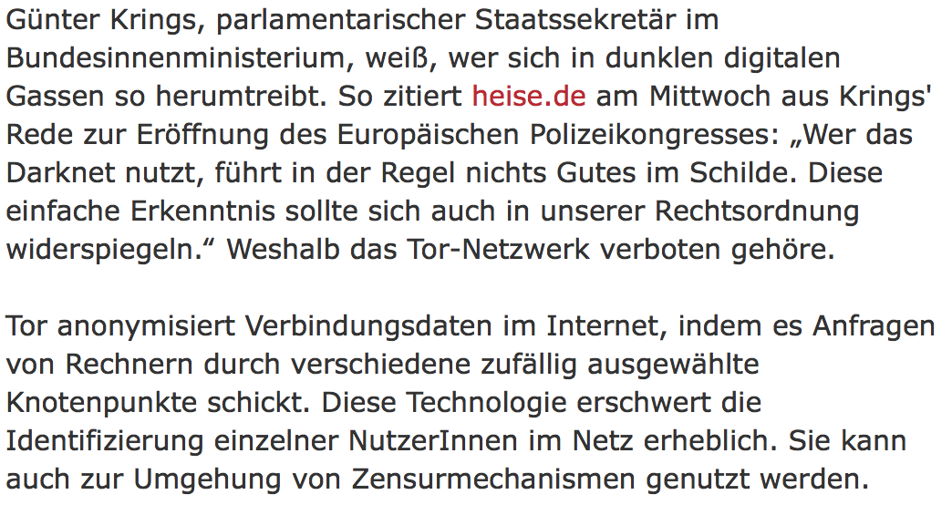
Fake News?
http://www.taz.de/!5575157/

Slide 8

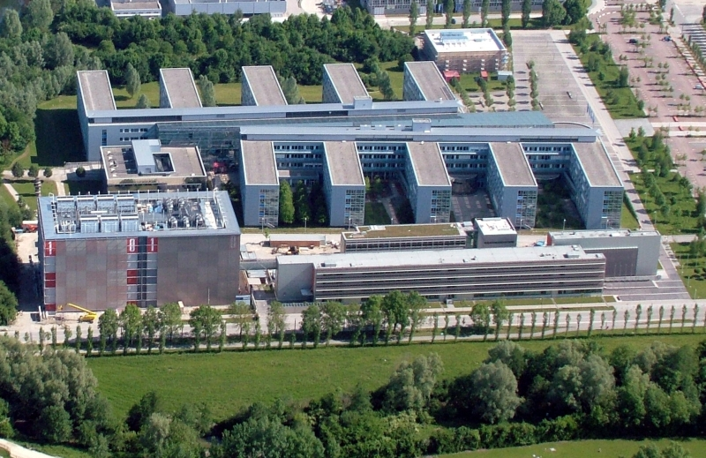
Leibniz-Rechenzentrum im Forschungscampus Garching
Ernst Graf

Slide 9
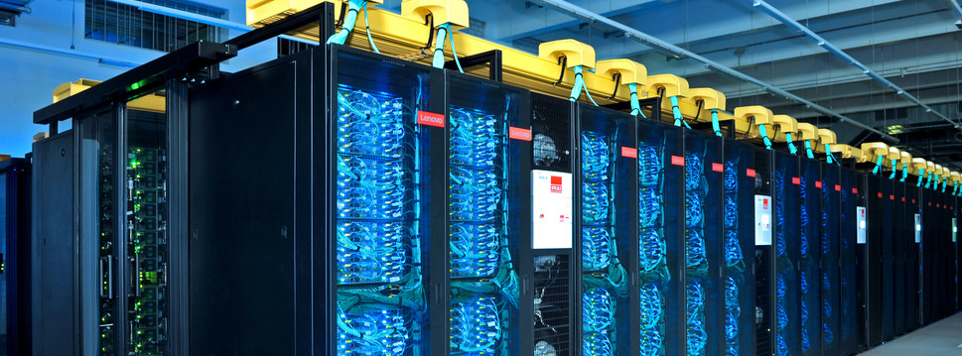
SuperMUC-NG
Peak Performance: 26,9 PetaFlop/s
Cores: 304.128 (Thin) + 6.912 (Fat) = 311.040
Speicher: 608 (Thin) + 111 (Fat) TByte

Slide 10
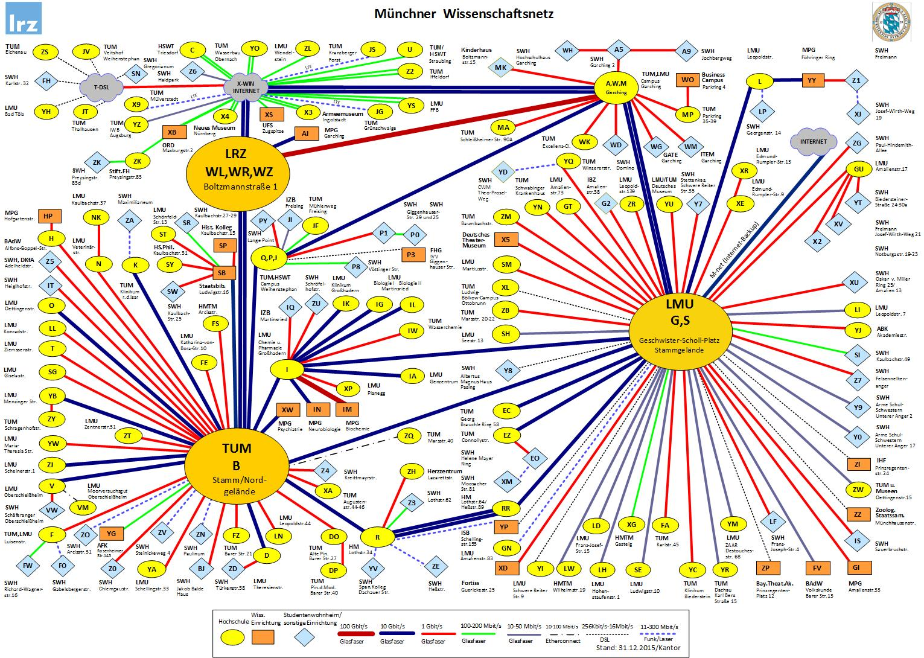
Münchner Wissenschaftsnetz (MWN)

Slide 11


Literatur zu Rechnernetzen
Siehe auch: http://www.nm.ifi.lmu.de/rn

Slide 12
Literatur zu Rechnernetzen

Slide 13


Literatur zu Verteilten Systemen

Slide 14
Lehrveranstaltungen im Umfeld
Dieser Kurs: Rechnernetze und verteilte Systeme (Schichten Architektur, Internet Protocol Suite)
Vorlesung Grid und Cloud Computing (Lose gekoppelte, verteilte Systeme)
Vorlesung IT-Management (Konzepte und Architekturen zum Betrieb vernetzter Systeme)
Vorlesung IT-Sicherheit
Vorlesung Parallel Computing
Praktikum Rechnernetze
Praktikum IT-Sicherheit

Slide 15
Organisatorisches
Fragen/Hinweise zu den Folien: rnvs-skript@nm.ifi.lmu.de
Bereitstellung der Vorlesungsfolien auf der Webseite (siehe unten).
→ Passwort: sofaproblem [1]
Übungsleitung: rnvs@nm.ifi.lmu.de
Pascal Jungblut
Roger Kowalewski
Alle Informationen zur Vorlesung gibt es auf der Webseite:
http://www.nm.ifi.lmu.de/rn
[1] https://de.wikipedia.org/wiki/Sofaproblem

Slide 16
Vorlesungszeiten
Jeweils freitags von 09:15-11:45
Pause von 10:30-10:45
Obacht: einmalig 14:15 – 16:45 Uhr am 03.05.2019
Fragestunde 26.07.2019
Klausur vstl. Ende Juli/Anfang August
Eventuell: Gastvortragende

Slide 17
Erfolgreiche Teilnahme
Klausurplanung
Semestralklausur: Unmittelbar nach der Vorlesungszeit
Nachholklausur: voraussichtlich Anfang Oktober
Inhalt der Klausuren
Sämtliche Inhalte der Vorlesung
Sämtliche Inhalte aller Übungsaufgaben
Sämtliche in den Übungen besprochene Themenkomplexe
Vorlesung und Übung bilden eine Einheit!

Slide 18
Ablauf des Übungsbetriebs
Beginn der Übungen am Montag, 29.04.2019
Ausgabe der Übungen jeweils montags
Keine feste Zuordnung/Einteilung der Übungsgruppen
Notes:
Die Übung am 01. Mai fällt aus wegen Feiertag, daher entfallen auch die am 02.Mai.
→ Besprechung beginnt mit Blatt 1.

Slide 19
Wöchentliche Übungsblätter
Freiwillige Abgabe der bearbeiteten Übungsaufgaben via Uniworx (bis Montag, 10:00 Uhr in der Folgewoche)
Abgegebene Übungsblätter werden von Tutoren korrigiert
Besprechung der Übungsblätter in der Woche nach ihrer Abgabe
Mit H gekennzeichnete Aufgaben werden in jedem Fall besprochen
Alle anderen Aufgaben werden auf explizite/konkrete Nachfrage und Präsentation des eigenen Lösungsansatzes besprochen.

Slide 20
Termine der Übungen
Zeit | LSF Name | Ort | Raum | Tutor
Mo, 10-12 | Gruppe 01 | Professor-Huber-Platz 2 (Lehrturm) | VU-107 | Maximilian Wagner
Mo, 12-14 | Gruppe 02 |  | VU-107 | Ludger Deffaa
Di, 10-12 | Gruppe 03 |  | VU-104 | Daniel Diefenthaler
Di, 14-16 | Gruppe 04 |  | VU-104 | Sergej Breiter
Di, 16-18 | Gruppe 05 |  | VU-104 | Philipp Koch
Di, 18-20 | Gruppe 06 |  | VU-104 | Iraj Mashar
Mo, 14-16 (HW Lab) | Gruppe 07 |  | VU-104 | Daniel Diefenthaler

Slide 21
Homework Lab
Verantwortlicher Tutor: Daniel Diefenthaler
Die Aufgaben des aktuellen Übungsblattes werden im Homework Lab bearbeitet
→ kein Vortragen der Lösung
Der Tutor steht beratend für inhaltliche Fragen zur Vorlesung sowie Übung zur Verfügung.
Alle anderen Übungsgruppen laufen im klassischen Modus. Die Lösungen werden von den Tutoren vorgetragen.

Slide 22
Fragestunde
Am Freitag, 26.07.2019, 09:15-11:45 Uhr
Einreichung von Fragen jederzeit bis 21.07.2019 an
rnvs-fragen@nm.ifi.lmu.de
In der Fragestunde werden nur eingereichte Fragen durchbesprochen.
Fragen zum Inhalt der Klausur werden nicht behandelt.

Slide 23
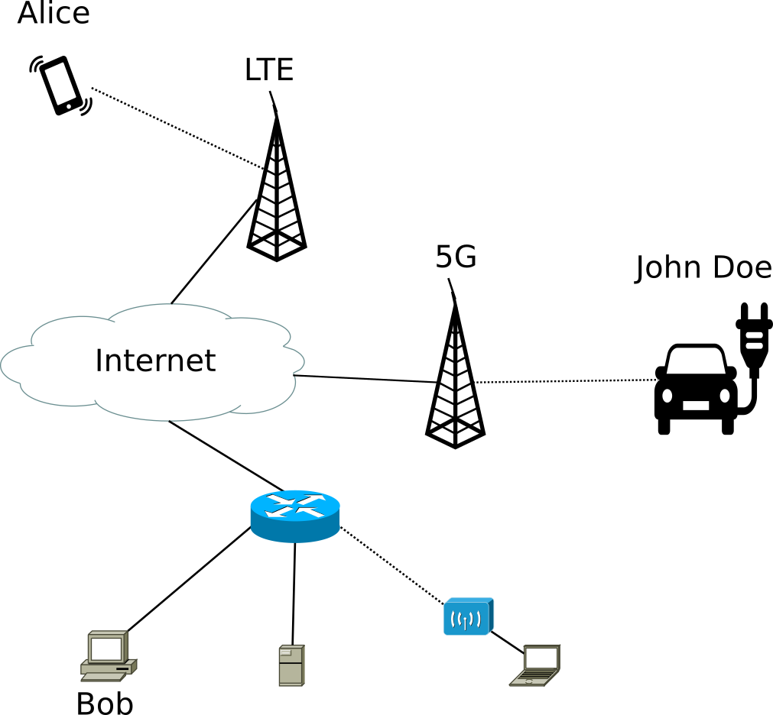
Szenario
Chat zwischen Alice, Bob und John Doe

Slide 24
Szenario
Chat zwischen Alice, Bob und John Doe
Wie funktionieren die Namensauflösung sowie Adressierung?

Slide 25

Szenario
Chat zwischen Alice, Bob und John Doe
Wie funktionieren die Namensauflösung sowie Adressierung?
Wie gelangen Nachrichten vom Sender zum Empfänger?

Slide 26
Szenario
Chat zwischen Alice, Bob und John Doe
Wie funktionieren die Namensauflösung sowie Adressierung?
Wie gelangen Nachrichten vom Sender zum Empfänger?

Slide 27
Szenario
Chat zwischen Alice, Bob und John Doe
Wie funktionieren die Namensauflösung sowie Adressierung?
Wie gelangen Nachrichten vom Sender zum Empfänger?
Wie können Nachrichten zuverlässig über unzuverlässige Transportwege ausgetauscht werden?

Slide 28
Szenario
Chat zwischen Alice, Bob und John Doe
Wie funktionieren die Namensauflösung sowie Adressierung?
Wie gelangen Nachrichten vom Sender zum Empfänger?
Wie können Nachrichten zuverlässig über unzuverlässige Transportwege ausgetauscht werden?
Wie werden Ressourcen aufgeteilt?

Slide 29
Szenario
Chat zwischen Alice, Bob und John Doe
Wie funktionieren die Namensauflösung sowie Adressierung?
Wie gelangen Nachrichten vom Sender zum Empfänger?
Wie können Nachrichten zuverlässig über unzuverlässige Transportwege ausgetauscht werden?
Wie werden Ressourcen aufgeteilt?
Wie kann die Komplexität reduziert werden?

